Slide 1
DDM Meilenstein 2
Zuordnung zu Zielgruppe
David Schneider, Joshua Schulz-Andres, Marian Kästner

Slide 2
Hypothesen
H1: Die Eignung einer Immobilie für Familien wird primär durch das Vorhandensein von mindestens 3 Schlafzimmern und einer signifikanten Außenfläche definiert. Wir nehmen an, dass es eine starke positive Korrelation zwischen der Grundstücksgröße (sqft_lot) und der Anzahl der Schlafzimmer (bedrooms) gibt, welche das Familien-Segment von Singles abgrenzt.
H2: Der Luxusmarkt (die oberen 5 % der Immobilienpreise) wird nicht allein durch die bloße Wohnfläche bestimmt, sondern durch exklusive qualitative Merkmale. Wir gehen davon aus, dass Immobilien mit Wasserblick (waterfront = 1) oder einer sehr hohen Bauqualität (grade >= 10) überproportional oft in dieses Hochpreissegment fallen, unabhängig von der reinen Zimmeranzahl.
H3: Singles bevorzugen kleinere, pflegeleichtere Immobilien in bestimmten (oft städtischen) Lagen. Wir nehmen an, dass Immobilien mit 1 bis 2 Schlafzimmern (bedrooms) im Durchschnitt einen deutlich kleineren Grundstücksanteil (sqft_lot) haben und sich auf spezifische Postleitzahlengebiete (zipcode / lat / long) konzentrieren, was auf eine urbane, verdichtete Wohnform hindeutet.

Slide 3
Datensatz & CRISP-DM
Quelle: King County Assessor's Office (Open Data, CC0)
Features: price, bedrooms, bathrooms, sqft_living, sqft_lot, grade, waterfront, zipcode, lat, long, …
Umgebung: Python (Google Colab), pandas, matplotlib, seaborn, Plotly

Slide 4
Stakeholder
King County Department of Assessments
Wertentwicklung von Immobilien
Grundsteuer-Berechnung
Immobilienmakler
Stadtplaner
Banken & Gutachter
Wohnungsbaugesellschaften
Data Science Community ☺

Slide 5
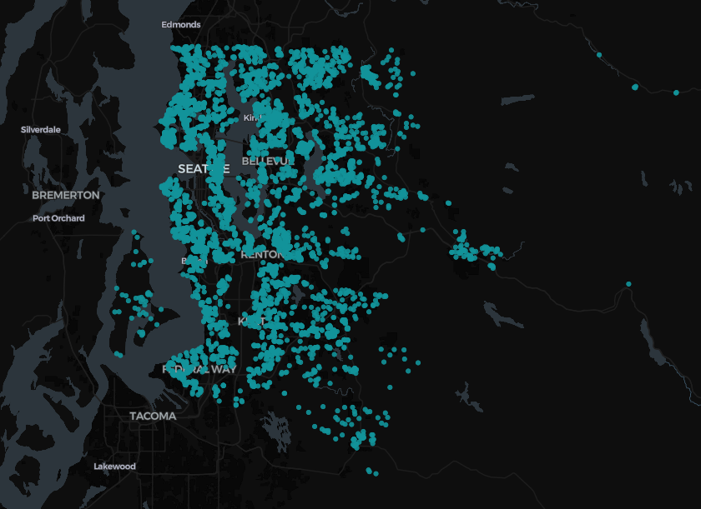
Quantity
21.613
12 Mon.
Transaktionen
Mai '14–'15
21
70
Features
Zipcodes
21.436
177
Unique Häuser
Wiederverkäufe

Slide 6
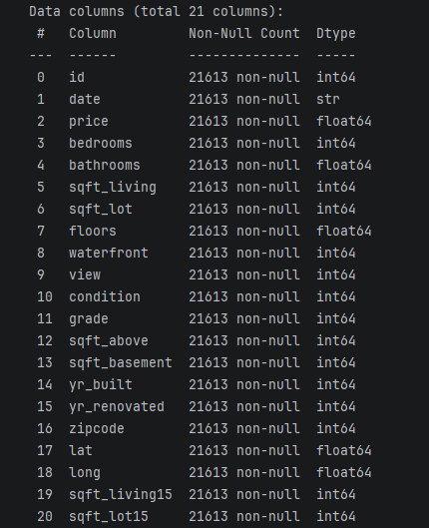
Quality
date als String statt Date
waterfront als Integer statt Boolean
Keine Lücken oder Artefakte

Slide 7
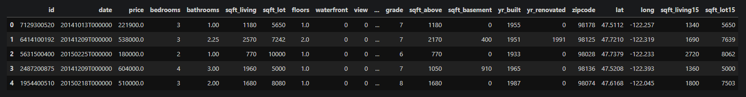
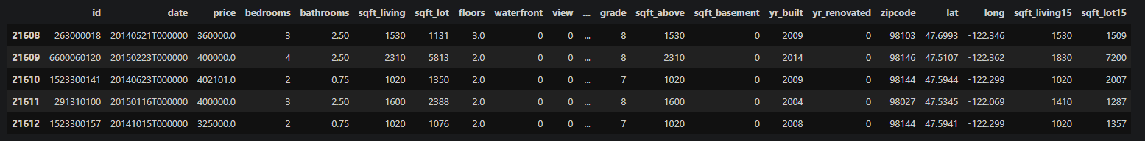
Quality
Keine Überschriften in Zeile 0 und keine Summen/ Zusammenfassungen in Zeile 21613

Slide 8
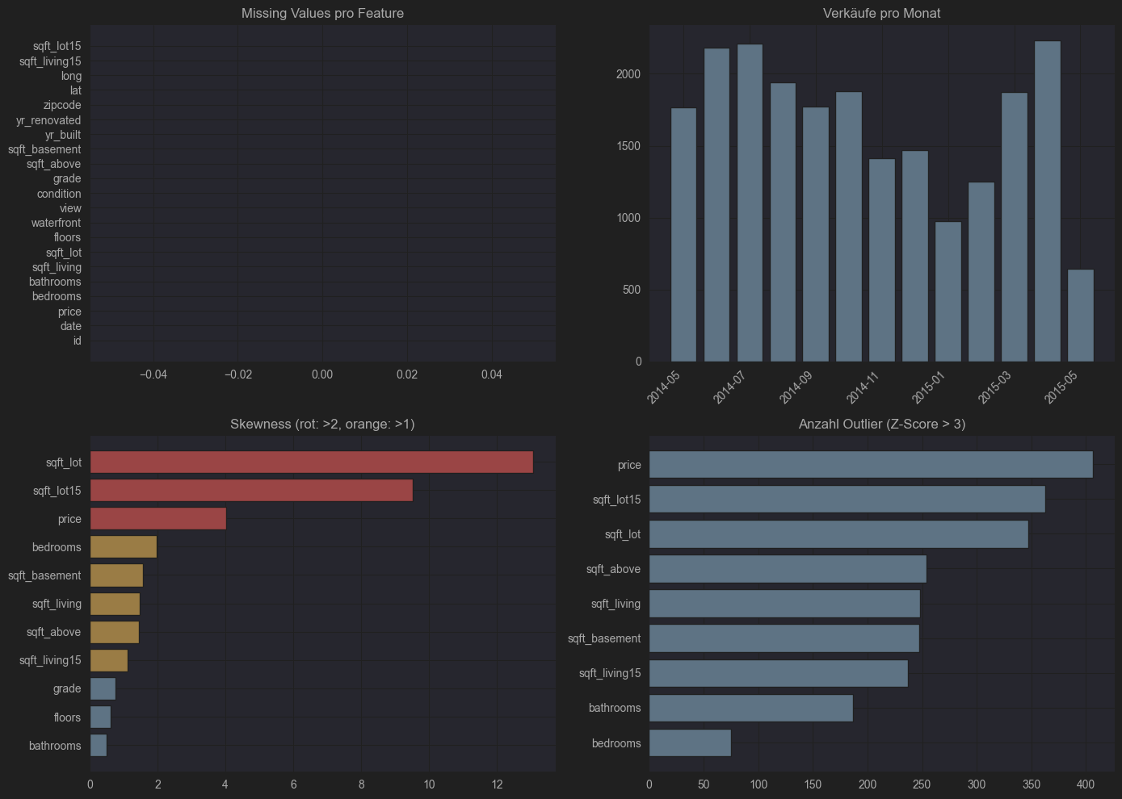
Data Quality Dashboard

Slide 9
Anomalien
1x 33 Schlafzimmer bei nur 1620 sqft
13x ohne Schlafzimmer
10x ohne Badezimmer
177 Duplikate
Notes:
Wiederverkäufe (House Flipping): Von 21.613 Einträgen gibt es nur 21.436 einzigartige IDs. Das bedeutet, dass im erfassten Zeitraum (Mai 2014 bis Mai 2015) 177 Häuser mehrfach verkauft wurden. Das deutet auf sogenannte "House Flipper" (Investoren, die kaufen, schnell renovieren und teurer weiterverkaufen) oder sehr kurzfristige Umzüge hin.
Schlafzimmer (Bedrooms):
Der 33-Zimmer-Ausreißer: 33 Schlafzimmer auf nur 1620 sqft sind physisch unmöglich. Dies ist ein eindeutiger Eingabefehler (Tippfehler, vermutlich war 3 gemeint).
0 Schlafzimmer (13 Häuser): Es kann sich um reine Gewerbeobjekte, Loft-Wohnungen ohne abgetrennte Räume (Studios) oder noch nicht fertiggestellte Rohbauten handeln.
Badezimmer (Bathrooms):
0 Badezimmer (10 Häuser): Es handelt sich hier vermutlich um reine Grundstücke mit unbewohnbaren Altbauten, Lagerschuppen oder Rohbauten.
Etagen (Floors):
0,5 Floors ist ein ausgebautes Dachgeschoss (Finished Attic), das aufgrund von Dachschrägen nicht die volle Raumhöhe hat, oder um ein sogenanntes "Split-Level"-Haus, bei dem die Etagen versetzt zueinander liegen.
Badezimmer (Bathrooms):
0 Badezimmer (10 Häuser): Es handelt sich hier vermutlich um reine Grundstücke mit unbewohnbaren Altbauten, Lagerschuppen oder Rohbauten.

Slide 10
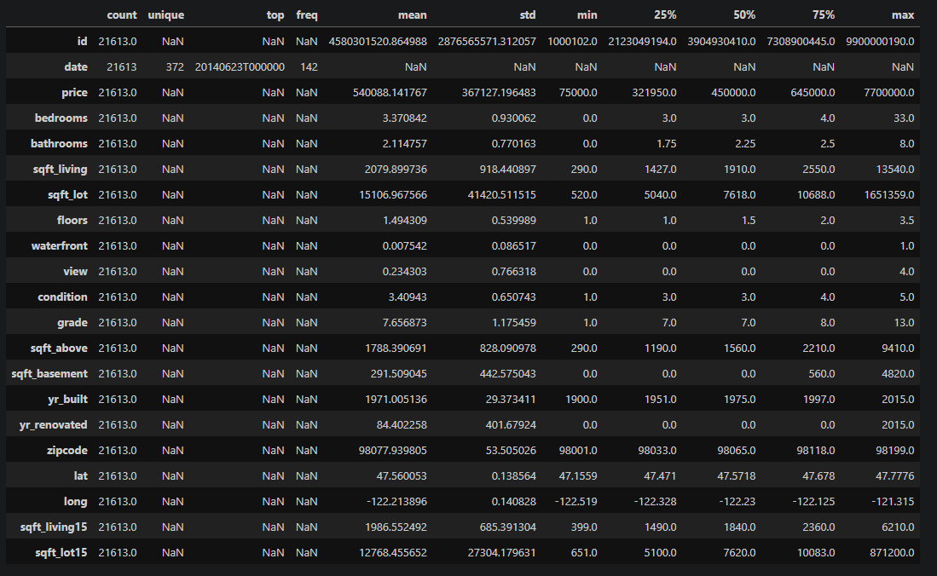
Anomalien
Bedrooms 0 und 33
Bathrooms 0 und 8
Sqft_lot 520 bis 1.651.359 std -> 41.420
yr_renovated = 0 (75%) fast niemand hat renoviert

Slide 11
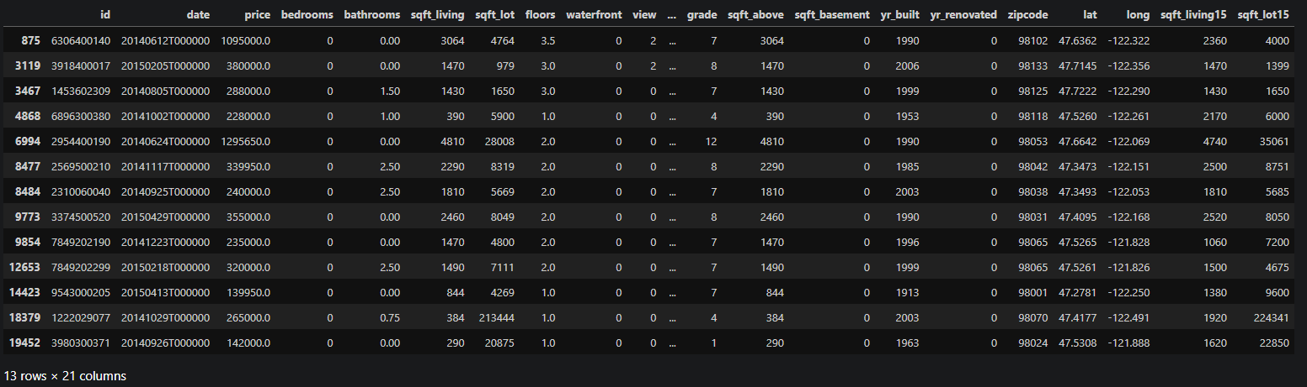
Anomalien
Bedrooms 0 und 33

Slide 12
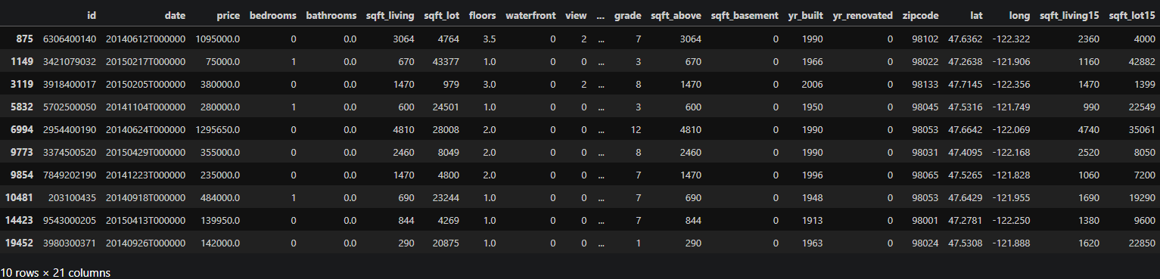
Anomalien
Bathrooms 0 und 8

Slide 13
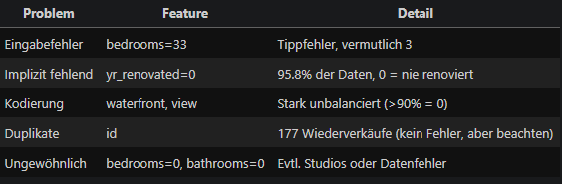
Anomalien
1x 33 Schlafzimmer bei nur 1620 sqft
Viele Häuser wurden nie renoviert
Waterfront und View unbalanciert
177 Duplikate
13x ohne Schlafzimmer
10x ohne Badezimmer
Notes:
Wiederverkäufe (House Flipping): Von 21.613 Einträgen gibt es nur 21.436 einzigartige IDs. Das bedeutet, dass im erfassten Zeitraum (Mai 2014 bis Mai 2015) 177 Häuser mehrfach verkauft wurden. Das deutet auf sogenannte "House Flipper" (Investoren, die kaufen, schnell renovieren und teurer weiterverkaufen) oder sehr kurzfristige Umzüge hin.
Schlafzimmer (Bedrooms):
Der 33-Zimmer-Ausreißer: 33 Schlafzimmer auf nur 1620 sqft sind physisch unmöglich. Dies ist ein eindeutiger Eingabefehler (Tippfehler, vermutlich war 3 gemeint).
0 Schlafzimmer (13 Häuser): Es kann sich um reine Gewerbeobjekte, Loft-Wohnungen ohne abgetrennte Räume (Studios) oder noch nicht fertiggestellte Rohbauten handeln.
Badezimmer (Bathrooms):
0 Badezimmer (10 Häuser): Es handelt sich hier vermutlich um reine Grundstücke mit unbewohnbaren Altbauten, Lagerschuppen oder Rohbauten.
Etagen (Floors):
0,5 Floors ist ein ausgebautes Dachgeschoss (Finished Attic), das aufgrund von Dachschrägen nicht die volle Raumhöhe hat, oder um ein sogenanntes "Split-Level"-Haus, bei dem die Etagen versetzt zueinander liegen.
Badezimmer (Bathrooms):
0 Badezimmer (10 Häuser): Es handelt sich hier vermutlich um reine Grundstücke mit unbewohnbaren Altbauten, Lagerschuppen oder Rohbauten.

Slide 14
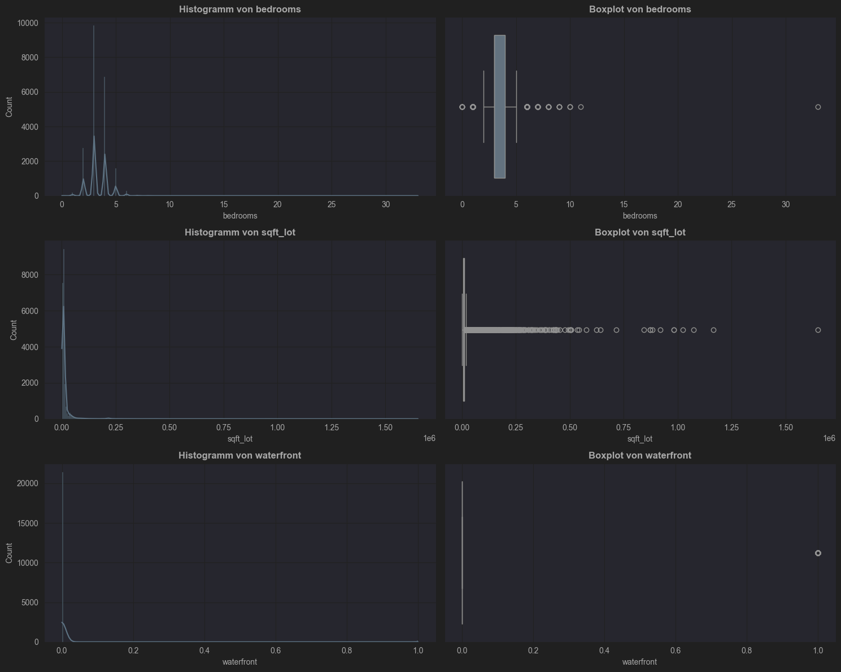
Histogramme und Boxplots relevanter Features

Slide 15
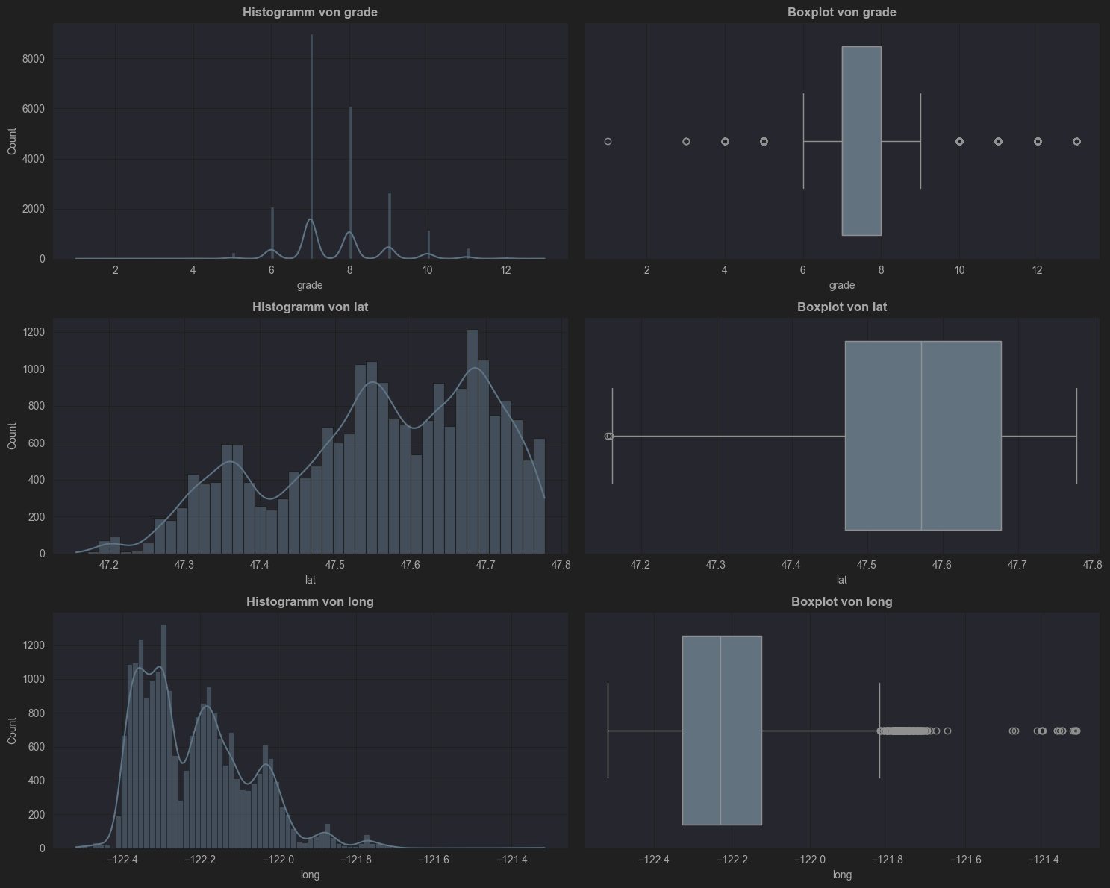
Histogramme und Boxplots relevanter Features

Slide 16
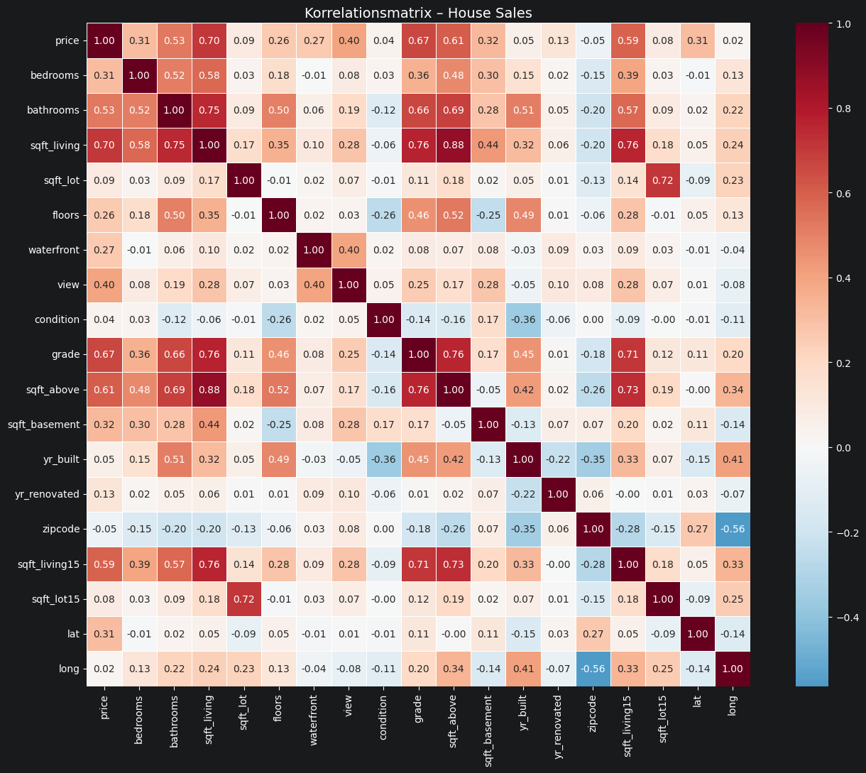
Korrelations-Matrix
21.613
Multikollinearität (redundante Features):
sqft_living ↔ sqft_above (r=0.88) sqft_living ↔ grade (r=0.76) sqft_above ↔ grade (r=0.76) sqft_living ↔ sqft_living15 (r=0.76) sqft_lot ↔ sqft_lot15 (r=0.72)
Geografische Muster
lat ↔ price (r=0.31)
= nördlichere Lagen tendenziell teurer
Relevanz für unsere Hypothesen:
H1 (Familien): bedrooms ↔ sqft_lot r=0.03
→ starke Korrelation nicht bestätigt
H2 (Luxus): grade (r=0.67) bestätigt die Hypothese, waterfront (r=0.27) und bedrooms (r=0.31) sind schwächer
H3 (Singles): bedrooms ↔ sqft_lot r=0.03
bedrooms ↔ lat (r=-0.01) → kein Hinweis auf geografische Konzentration

Slide 17
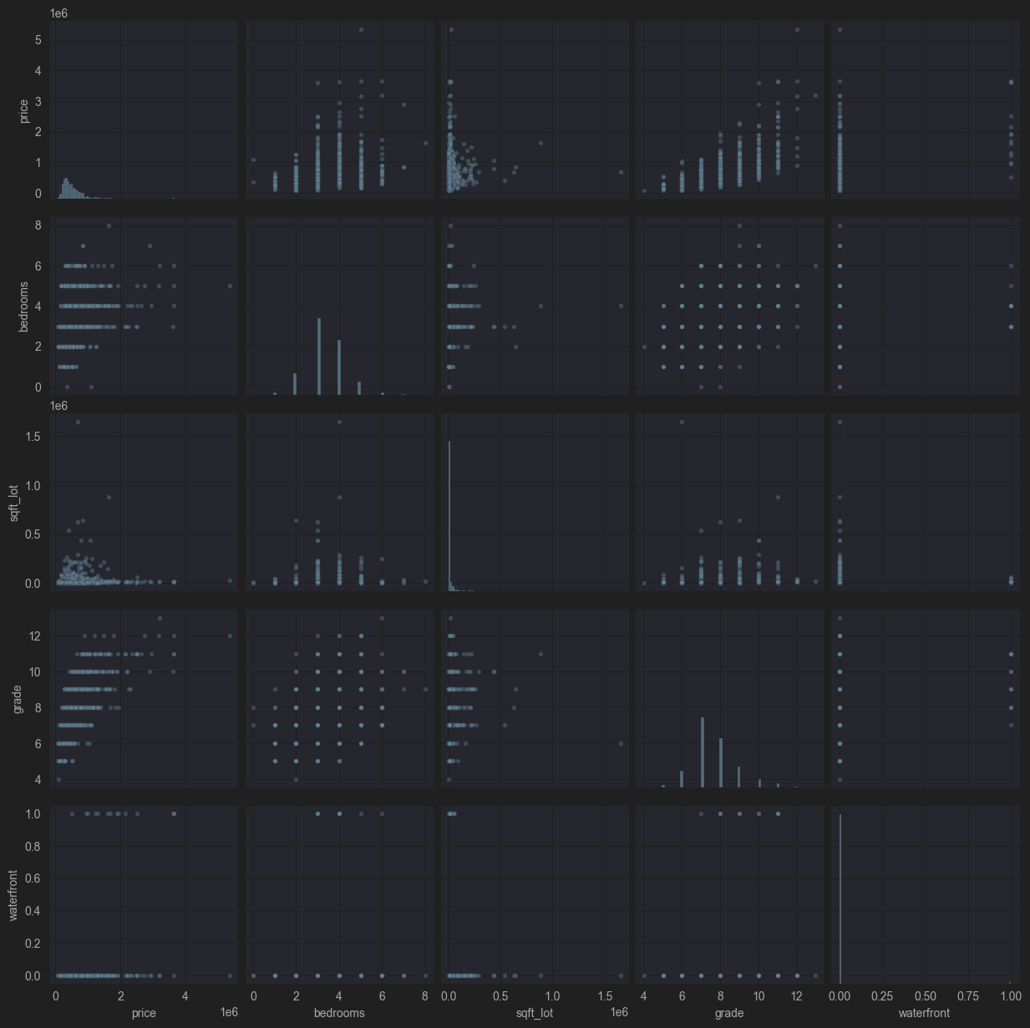
Pairplot relevanter Features
Rot markierte Bereiche:
price vs. bedrooms:
Kein linearer Zusammenhang, Preisstreuung bei 3-4 Bedrooms am größten
price vs. grade:
Klare positive Tendenz - hoehere Grade = hoehere Preise
bedrooms vs. sqft_lot:
Kaum Zusammenhang sichtbar, bestaetigt r = 0.03

Slide 18
Referenzen
Seattle Public Schools Sites 2023-2024
https://data.seattle.gov/dataset/Seattle-Public-Schools-Sites-2023-2024/j4ay-9bja/about_data
https://data-seattlecitygis.opendata.arcgis.com/datasets/seattle-public-schools-sites-2023-2024/about
Park Boundaries
https://data-seattlecitygis.opendata.arcgis.com/maps/9baab63b52df417a9b2a168e3f288b1b/about
OCCUPATION BY MEDIAN EARNINGS
https://data-seattlecitygis.opendata.arcgis.com/datasets/cfa4fba5776f4ade891e3e477dda638a_0/explore
Community Centers
https://data-seattlecitygis.opendata.arcgis.com/datasets/0a0850f5dec54679b970c4dede080d6b_0/explore?location=47.619138%2C-122.334237%2C11

